Slide 1
FUNGSI PERMINTAAN
Permintaan adalah jumlah barang yang ingin dibeli oleh masyarakat dengan berbagai tingkat harga tertentu.
Permintaan pada suatu barang akan ditentukan oleh beberapa faktor, antara lain:
  1) Harga produk,
  2) Pendapatan Masyarakat
  3) Selera masyarakat
  4) Kualitas Barang
  5) harga barang lain
  6) jumlah penduduk
  7) ramalan masa depan

Slide 2
Permintaan menurut daya beli konsumen
Permintaan efektif
Permintaan potensial

Slide 3
Permintaan menurut jumlah konsumen
Permintaan individual
Permintaan dari masing-masing orang terhadap suatu barang
Permintaaan pasar
Permintaan yang dilakukan oleh masyarakat pada umumnya.

Slide 4
Hukum Permintaan
Hukum permintaan mengungkapkan bahwa ”semakin tinggi harga suatu produk akan menyebabkan menurunnya jumlah permintaan produk tersebut, atau semakin rendah harga suatu produk akan menyebabkan meningkatnya jumlah permintaan produk tersebut.”
Hukum permintaan dapat dirumuskan sebagai berikut:
Q = a – bP

Slide 5
Fungsi Permintaan
Fungsi permintaan adalah hubungan matematis yang menggambarkan hubungan antara harga barang dan jumlah permintaan produk yang diminta.
Untuk menentukan fungsi permintaan terdapat dua metode, yakni:
1. Perhitungan matematis secara sederhana
2. Perhitungan matematis dengan menggunakan software statistika

Slide 6
Contoh
Diketahui:
Hitung: fungsi permintaan
Harga (P) | Jumlah (Q)
100 | 20
70 | 40

Slide 7
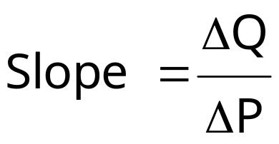
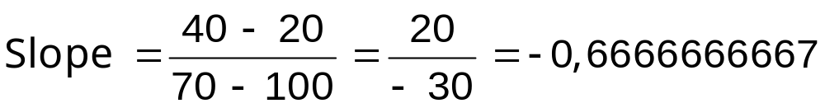
Pembahasan
Langkah 1: Mencari nilai b (slope)
Rumus untuk menghitung nilai b adalah:
Maka slope untuk data di atas, adalah:

Slide 8
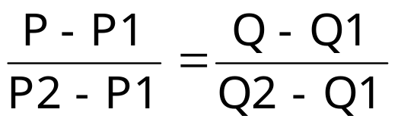
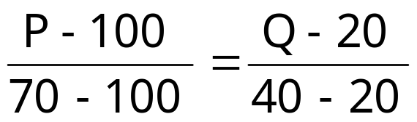
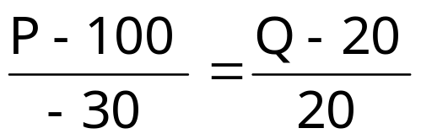
Pembahasan
Langkah 2: Mencari nilai a
Rumus untuk menghitung nilai a adalah:

Slide 9
Pembahasan
20P - 2.000 = -30Q + 600
20P = -30Q + 600 + 2.000
20P = -30Q + 2600
P = -1,5Q + 130
1,5Q = -P + 130
Q = -0,6666666667P + 86,66666667
atau Q = 86,66666667 - 0,6666666667P
Intepretasi dari fungsi permintaan tersebut adalah perubahan penurunan harga sebesar 0,6666666667, akan menyebabkan perubahan peningkatan jumlah permintaan sebesar 0,6666666667.

Slide 10
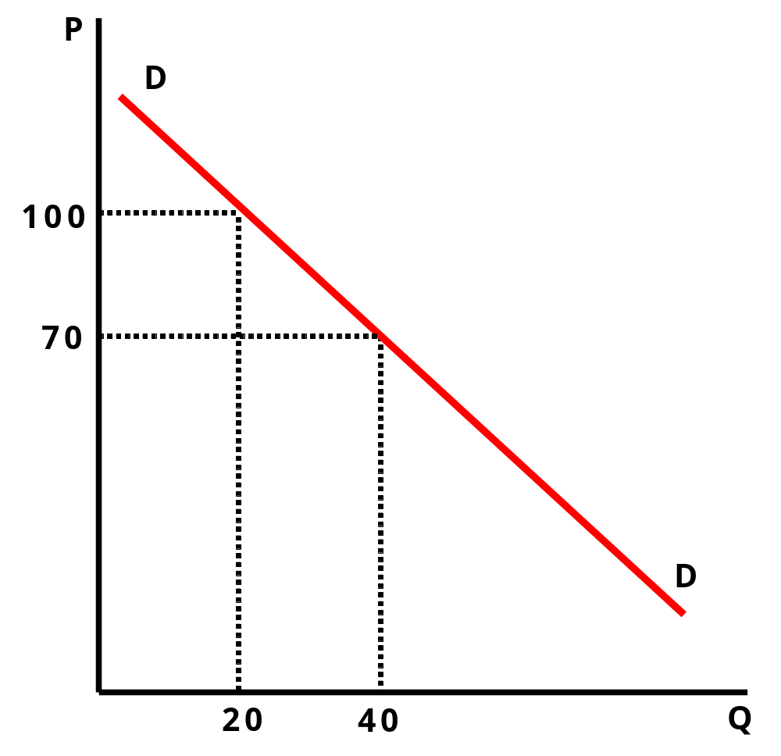
Kurva fungsi permintaan

Slide 11
Pergeseran kurva permintaan
1. Perubahan harga produk
Terdapat dua kondisi yang menyebabkan perubahan kurva permintaan yang disebabkan karena adanya perubahan harga produk, yaitu:
a) Jika harga suatu produk mengalami peningkatan, maka kurva permintaan akan bergeser ke arah kiri dikarenakan jumlah permintaan produk tersebut berkurang.
b) Jika harga suatu produk mengalami penurunan, maka kurva permintaan akan bergeser ke arah kanan dikarenakan jumlah permintaan produk tersebut bertambah.

Slide 12
Pergeseran kurva permintaan
2. Perubahan pendapatan masyarakat
Terdapat dua kondisi yang menyebabkan perubahan kurva permintaan yang disebabkan karena adanya perubahan pendapatan masyarakat, yaitu:
a) Jika pendapatan masyarakat mengalami peningkatan, maka kurva permintaan akan bergeser ke arah kanan dikarenakan jumlah permintaan produk tersebut bertambah.
b) Jika pendapatan masyarakat mengalami penurunan, maka kurva permintaan akan bergeser ke arah kiri dikarenakan jumlah permintaan produk tersebut berkurang.

Slide 13
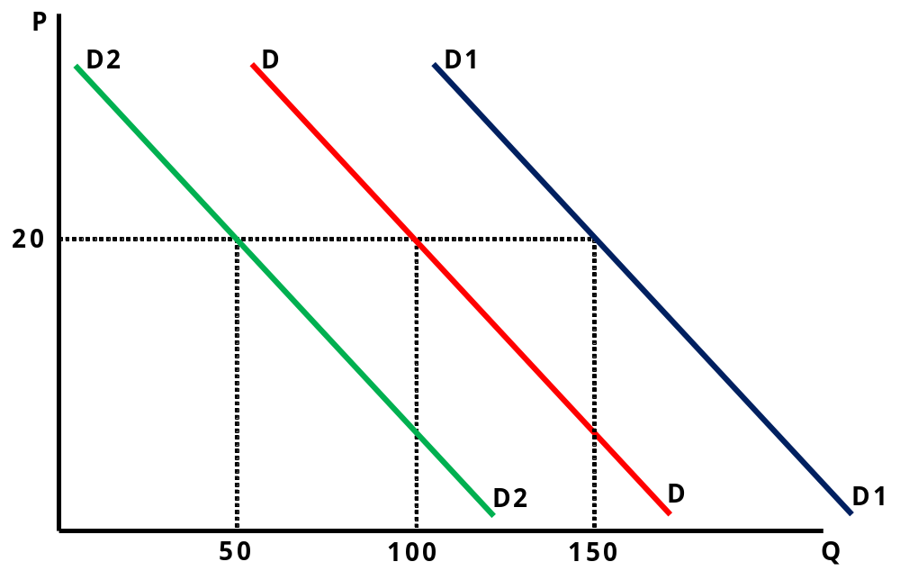
Kurva pergeseran kurva permintaan karena perubahan pendapatan

Slide 14
FUNGSI PENAWARAN
Penawaran merupakan jumlah produk yang ditawarkan oleh produsen.
Terdapat beberapa faktor yang mempengaruhi penawaran, antara lain:
  Biaya Produksi
  Teknologi
  Harapan mendapatkan laba
  Faktor non ekonomi

Slide 15
Teori penawaran
Teori penawaran mengungkapkan bahwa, “semakin tinggi harga suatu produk akan menyebabkan meningkatnya jumlah penawaran produk yang ditawarkan produsen, atau semakin rendah harga suatu produk akan menyebabkan menurunnya jumlah penawaran produk yang ditawarkan produsen.”
Teori penawaran dapat dirumuskan sebagai berikut:
Q = - a + bP

Slide 16
Fungsi penawaran
Fungsi penawaran adalah hubungan matematis yang menggambarkan hubungan antara harga barang dan jumlah penawaran produk yang ditawarkan produsen. Untuk menentukan fungsi penawaran terdapat dua metode, yakni:
1. Perhitungan matematis secara sederhana
2. Perhitungan matematis dengan menggunakan software statistika

Slide 17
Contoh
Diketahui:
Hitung: Fungsi penawaran dari data tersebut
Harga (P) | Jumlah (Q)
80 | 25
120 | 50

Slide 18
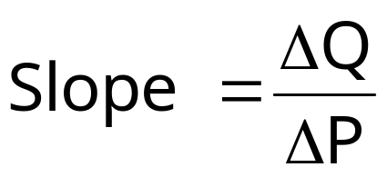
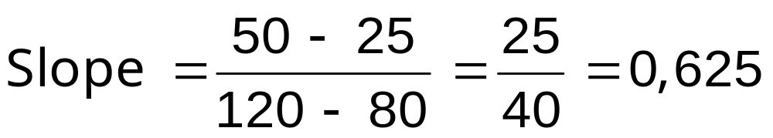
Pembahasan
Langkah 1: Mencari nilai b (slope)
Rumus untuk menghitung nilai b adalah:
Maka slope untuk data di atas, adalah:

Slide 19
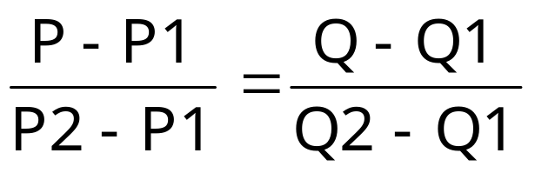
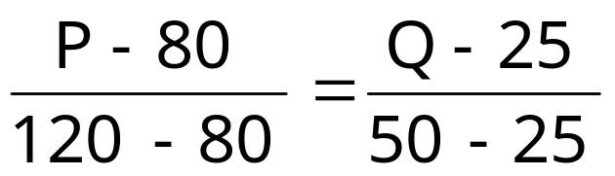
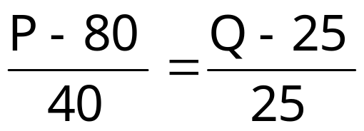
Pembahasan
Langkah 2: Mencari nilai a
Rumus untuk menghitung nilai a adalah:

Slide 20
Pembahasan
25P – 2000 = 40Q – 1000
25P = 40Q – 1000 + 2000
25P = 40Q + 1000
P = 1,6Q + 40
-1,6Q = -P + 40
Q = 0,625P – 25
atau Q = - 25 + 0,625 P
Intepretasi dari fungsi penawaran tersebut adalah perubahan peningkatan harga sebesar 0,625, akan menyebabkan perubahan peningkatan jumlah penawaran sebesar 0,625.

Slide 21
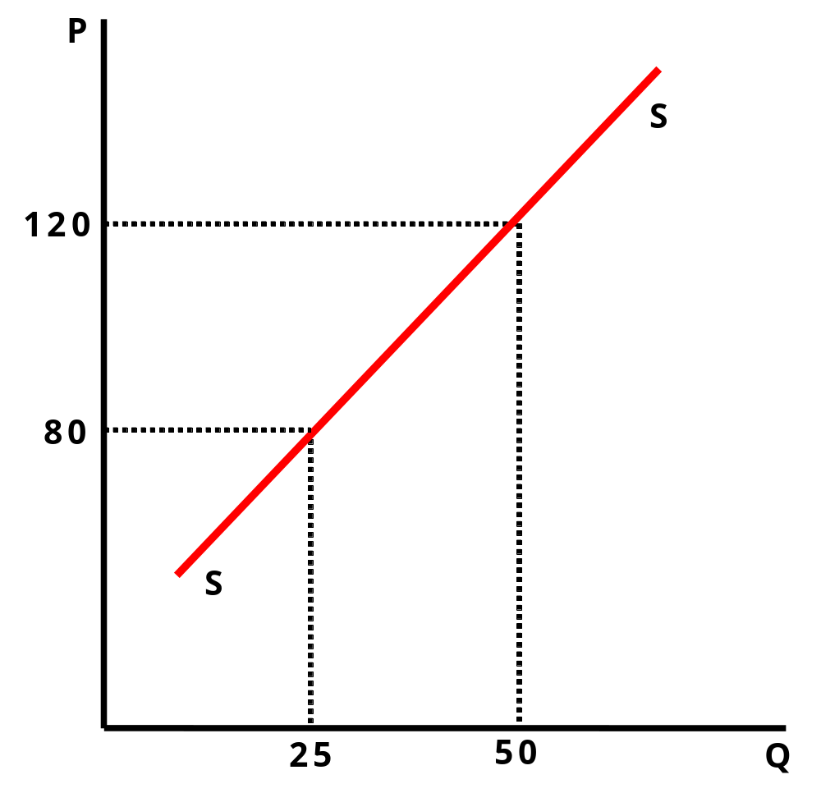
Kurva penawaran

Slide 22
D = DEMAND = PERMINTAAN
S = Supply = Penawaran
P = price = harga
Q = quantity = jumlah barang
I = Income = pendapatan

Slide 23
Pergeseran kurva penawaran
1. Perubahan harga produk
Terdapat dua kondisi yang menyebabkan perubahan kurva permintaan yang disebabkan karena adanya perubahan harga produk, yaitu:
a) Jika harga suatu produk mengalami peningkatan, maka kurva penawaran akan bergeser ke arah kanan dikarenakan jumlah penawaran produk tersebut bertambah.
b) Jika harga suatu produk mengalami penurunan, maka kurva penawaran akan bergeser ke arah kiri dikarenakan jumlah penawaran produk tersebut berkurang.

Slide 24
Pergeseran kurva penawaran
2. Perubahan biaya produksi
Terdapat dua kondisi yang menyebabkan perubahan kurva penawaran yang disebabkan karena adanya perubahan biaya produksi, yaitu:
a) Jika biaya produksi mengalami peningkatan, maka kurva penawaran akan bergeser ke arah kiri dikarenakan jumlah penawaran produk tersebut berkurang.
b) Jika biaya produksi mengalami penurunan, maka kurva penawaran akan bergeser ke arah kanan dikarenakan jumlah penawaran produk tersebut bertambah.

Slide 25
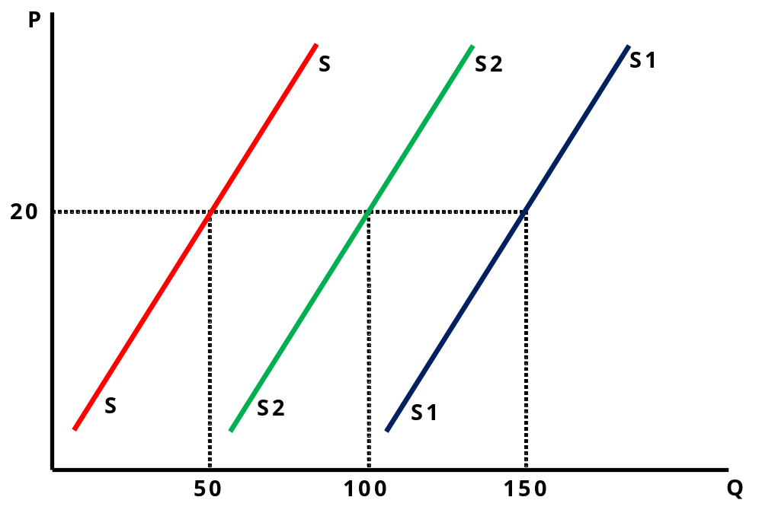
Pergeseran kurva penawaran karena perubahan biaya produksi

Slide 26
HARGA KESEIMBANGAN PASAR
Harga suatu barang yang diperjual-belikan dipasar akan ditentukan oleh permintaan dan penawaran.
Keadaan harga suatu produk di pasar telah terjadi keseimbangan jika jumlah penawaran dari produsen (penjual) sama dengan permintaan dari masyarakat.

Slide 27
Penentuan Harga Keseimbangan Pasar
1. Kelebihan permintaan
Pada kondisi ini, jumlah permintaan masyarakat atas suatu produk telah melebihi jumlah produk yang ditawarkan oleh produsen (penjual).
2. Keseimbangan
Pada kondisi ini, jumlah permintaan masyarakat atas suatu produk adalah sama dengan jumlah produk yang ditawarkan oleh produsen (penjual).
3. Kelebihan penawaran
Pada kondisi ini, jumlah produk yang ditawarkan oleh produsen (penjual) telah melebihi jumlah permintaan masyarakat atas suatu produk.

Slide 28
Metode penentuan harga keseimbangan pasar
Untuk menentukan harga keseimbangan pasar, dapat digunakan beberapa metode, antara lain:
1. Pendekatan tabel
2. Pendekatan matematis
3. Pendekekatan kurva keseimbangan harga

Slide 29
Pendekatan tabel
Harga | Permintaan | Penawaran
1.000 | 500 | 350 | Kelebihan permintaan
2.000 | 450 | 375
3.000 | 400 | 400 | Keseimbangan
4.000 | 350 | 425 | Kelebihan penawaran
5.000 | 300 | 450
6.000 | 250 | 475
7.000 | 200 | 500

Slide 30
Pendekatan matematis
Diketahui: 1. Permintaan : Qd = 1.200 – 25P
2. Penawaran : Qs = - 30 + 5P
Hitung: Harga keseimbangan pasar
Pembahasan:

Slide 31
Pendekatan matematis
Pembuktian
Qd = 1.200 – 25P
= 1.200 – 25 (41)
= 1.200 – 1.025
= 175
Qs = - 30 + 5P
= - 30 + 5 (41)
= - 30 + 205
= 175

Slide 32
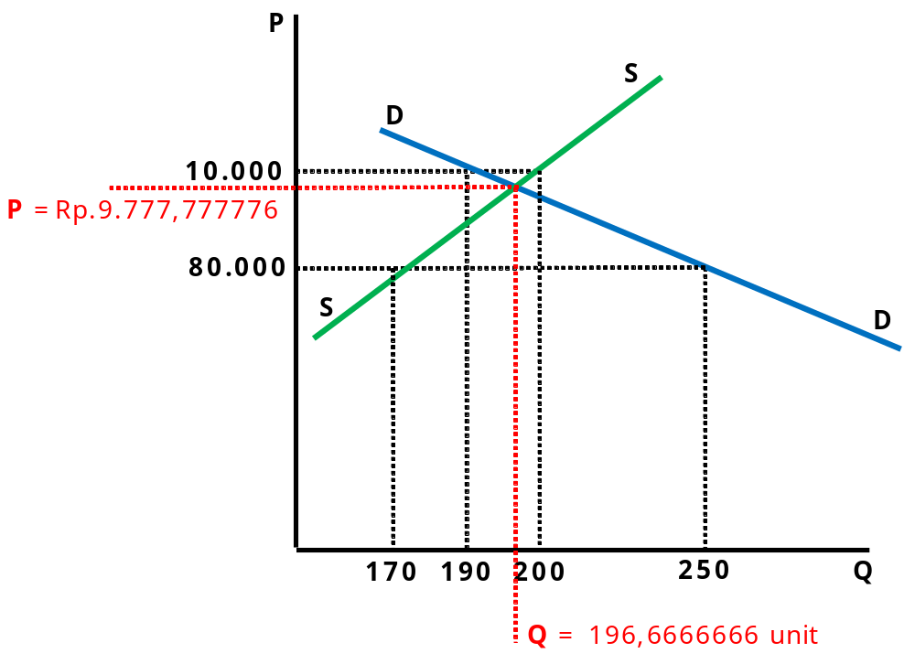
Kurva fungsi keseimbangan harga

Slide 33
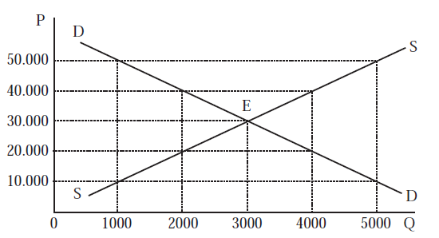
a. Buatlah tabel harga permintaan dan penawarannya! b. Pada jumlah permintaan dan penawaran ke berapa harga pasar terbentuk?

Slide 34
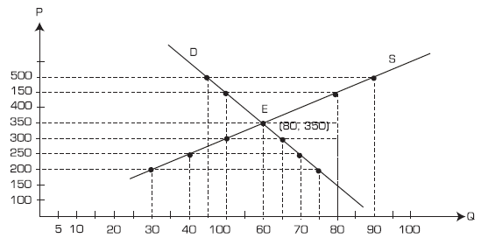
a. Buatlah tabel harga permintaan dan penawarannya! b. Pada jumlah permintaan dan penawaran ke berapa harga pasar terbentuk?

Slide 35
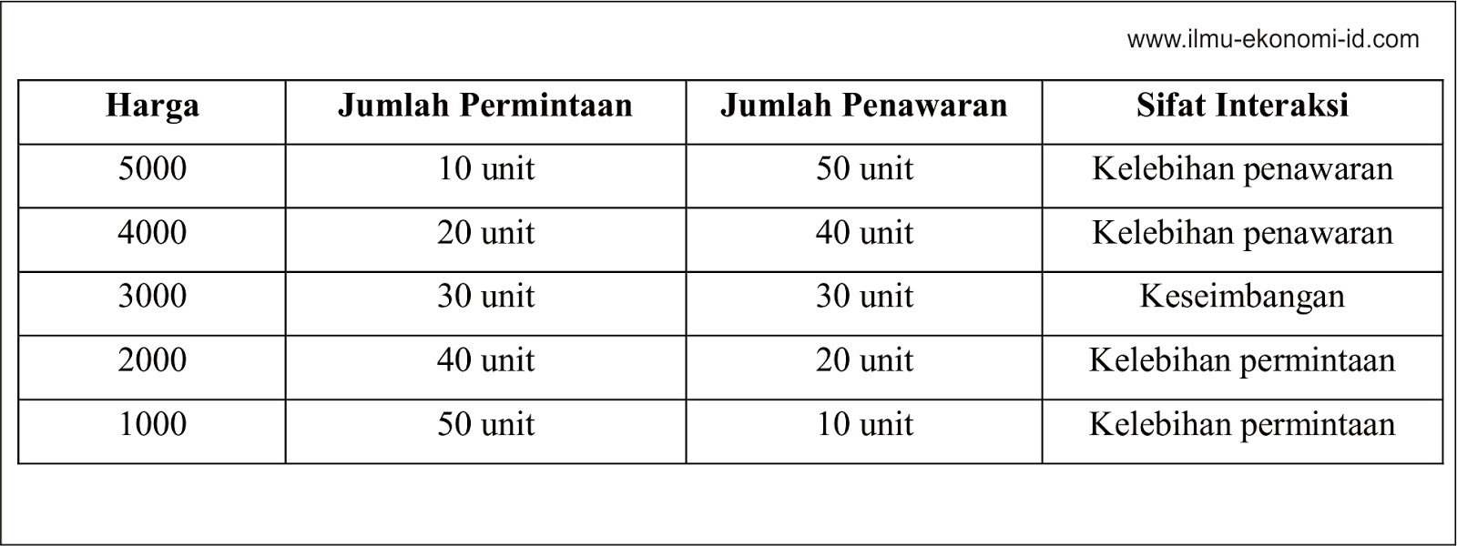
a. Buatlah kurva permintaan dan penawarannya!

Slide 36
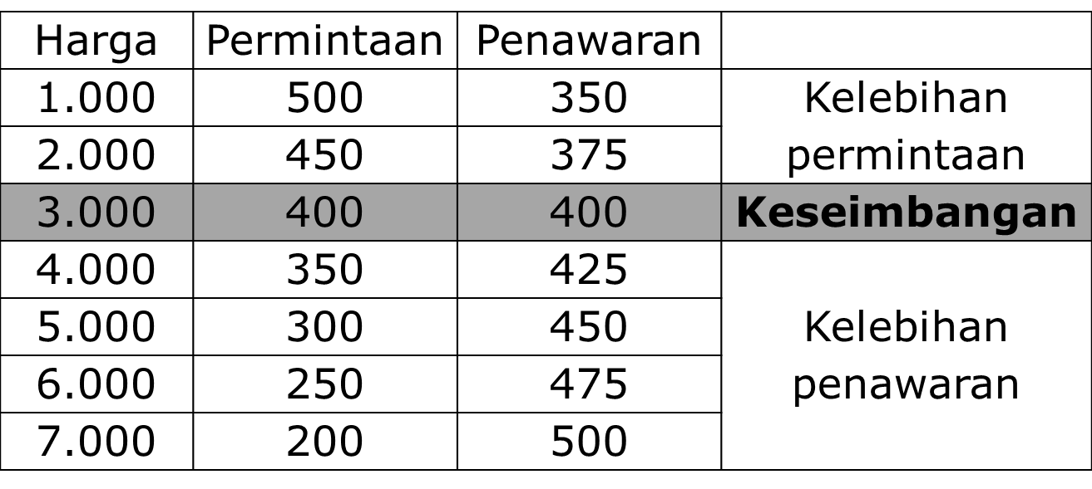
a. Buatlah kurva permintaan dan penawarannya!

Slide 37
HARGA | PERMINTAAN | PENAWARAN
4000 | 500 | 100
5000 | 400 | 200
5500 | 300 | 300
6000 | 200 | 400
6500 | 100 | 500

Slide 38
`
Pada saat harga buku Rp 10000 per lusin permintaan akan buku tersebut sebanyak 10 lusin, dan ketika harga buku turun menjadi Rp 8000 per lusin permintaannya menjadi 16 lusin. Carilah fungsi permintaanya!
Pada saat harga Rp 40 per unit, jumlah penawarannya 10 unit. Dan ketika harga Rp 60 per unit, jumlah penawarannya 20 unit. Tentukan fungsi penawarannya!

Slide 39
Pada saat harga Rp 40 per unit, jumlah penawarannya 10 unit. Dan ketika harga Rp 60 per unit, jumlah penawarannya 20 unit. Tentukan fungsi penawarannya!

Slide 40
Telur bebek di pasar sukamaju memiliki fungsi penawaran Qs = 1,5P + 3000. jika harga telur bebek Rp 25.000 per kilo. Jumlah telur bebek yang ditawarkan sebanyak.... Kilogram
Fungsi permintaan suatu barang ditunjukkan bahwa Qd = 40 – P dan fungsi penawaran Qs = 4P – 50. Tentukanlah berapa harga jumlah dan keseimbangan!

